Slide 1
ActiveX control、COM+
潘爱民
2003-12-5
http://www.icst.pku.edu.cn/CompCourse2003

Slide 2
内容
ActiveX control
COM+

Slide 3
ActiveX控制基础
OLE嵌入对象技术
实地激活(in-place activation)
属性页(Property Page)
属性变化通知

Slide 4
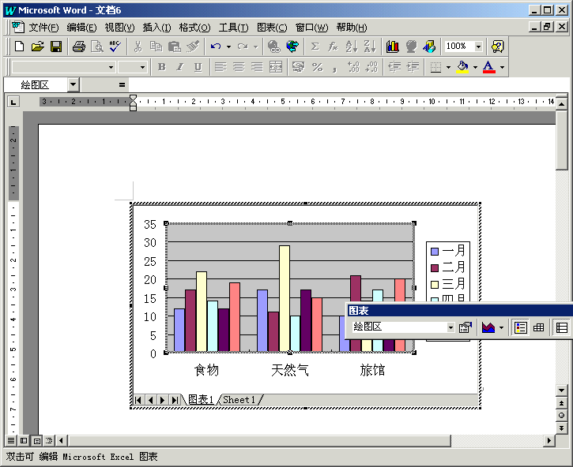
实地激活(in-place activation)
实地激活是指OLE对象的一种界面特性，具有实地激活特性的对象可以直接在包容器窗口内部进行编辑
  也被称作实地编辑
  (in-place editing)
  或可视编辑
  (visual editing)

Slide 5
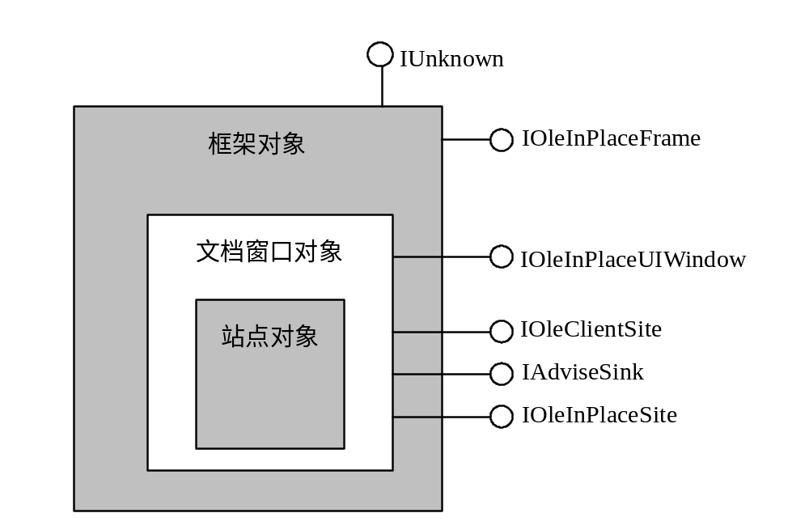
包容器程序结构

Slide 6
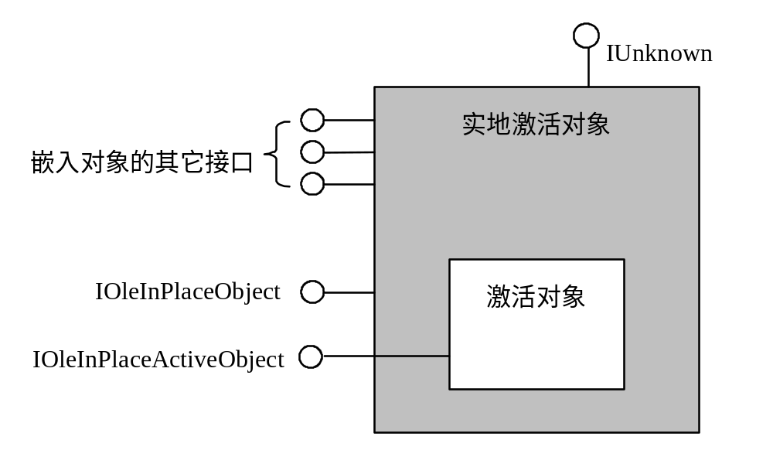
支持实地激活特性的对象结构

Slide 7
实地激活要点
界面处理
  菜单合并、工具条、快捷键
消息发送、焦点控制
  鼠标消息、键盘消息
窗口大小和位置调整
ActiveX Control可以有所简化

Slide 8
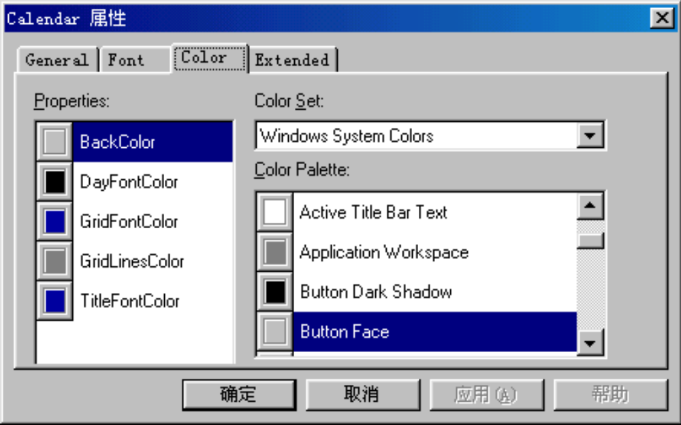
属性页(Property Page)
例子

Slide 9
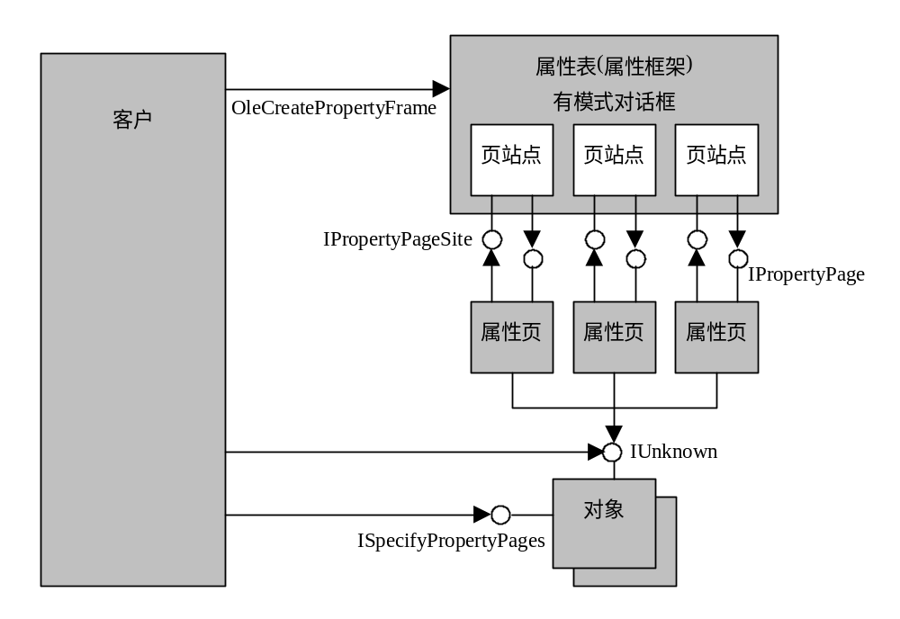
客户、属性表、属性页和对象
之间的结构关系

Slide 10
属性页技术——COM对象
COM对象如果要支持属性页特性，那么它必须实现ISpecifyPropertyPages接口
class ISpecifyPropertyPages : IUnknown
{
HRESULT GetPages(CAUUID *pPages) = 0;
};

Slide 11
属性页技术——客户程序
OleCreatePropertyFrame
STDAPI OleCreatePropertyFrame(HWND hWndOwner,
UINT x, UINT y,
LPCOLESTR lpszCaption,
ULONG cObjects, IUnknown **lplpUnk,
ULONG cPages, CLSID *lpPages,
LCID lcid, DWORD dwReserved,
LPVOID pvReserved);

Slide 12
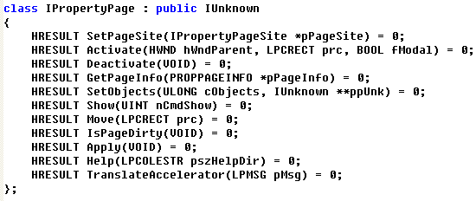
属性页技术——属性页对象

Slide 13
属性页技术——属性页站点对象
class IPropertyPageSite : public IUnknown
{
HRESULT OnStatusChange(DWORD flags) = 0;
HRESULT GetLocaleID(LCID *pLocaleID) = 0;
HRESULT GetPageContainer(IUnknown **ppUnk) = 0;
HRESULT TranslateAccelerator(LPMSG pMsg) = 0;
};

Slide 14
属性变化通知
使用了可连接对象机制，出接口为
class IPropertyNotifySink : public IUnknown
{
HRESULT OnChanged(DISPID dispid) = 0;
HRESULT OnRequestEdit(DISPID dispid) = 0;
};

Slide 15
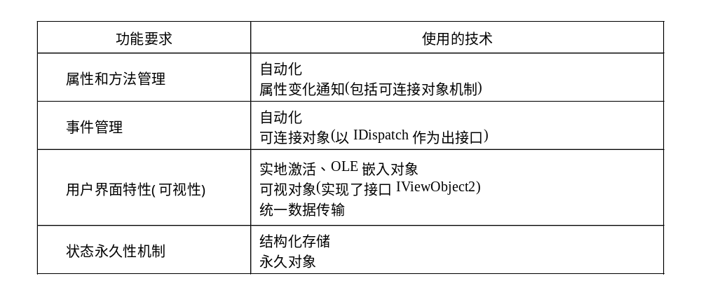
ActiveX控制相关技术列表

Slide 16
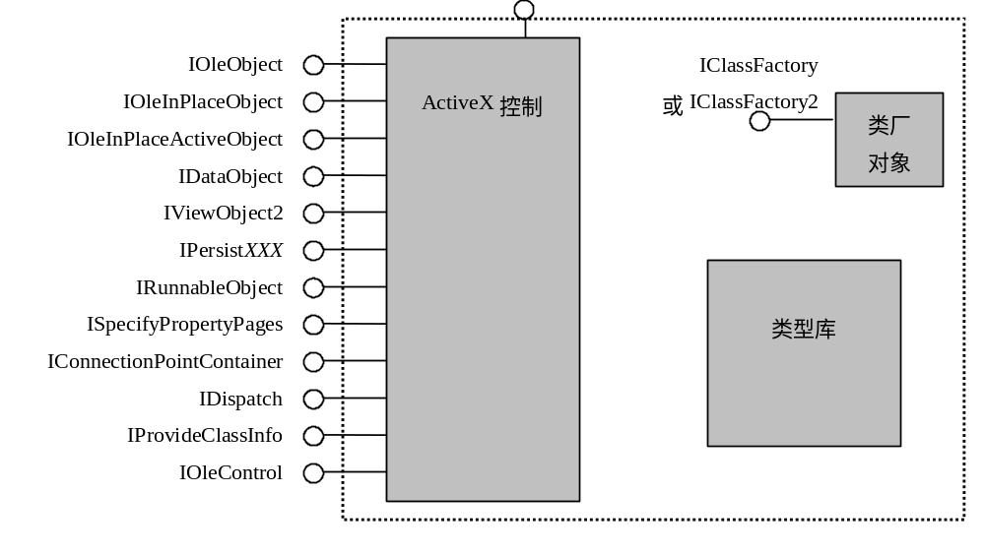
ActiveX控制结构

Slide 17
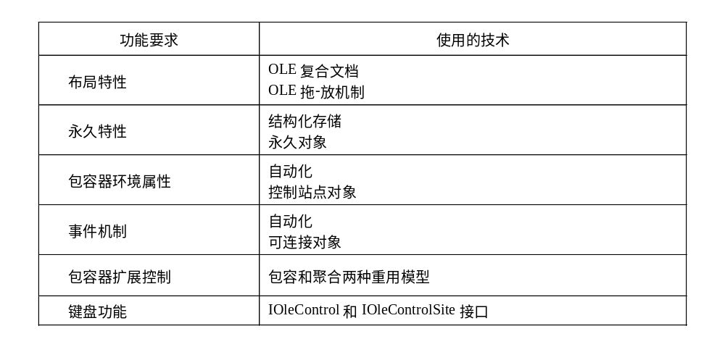
ActiveX控制包容器相关技术列表

Slide 18
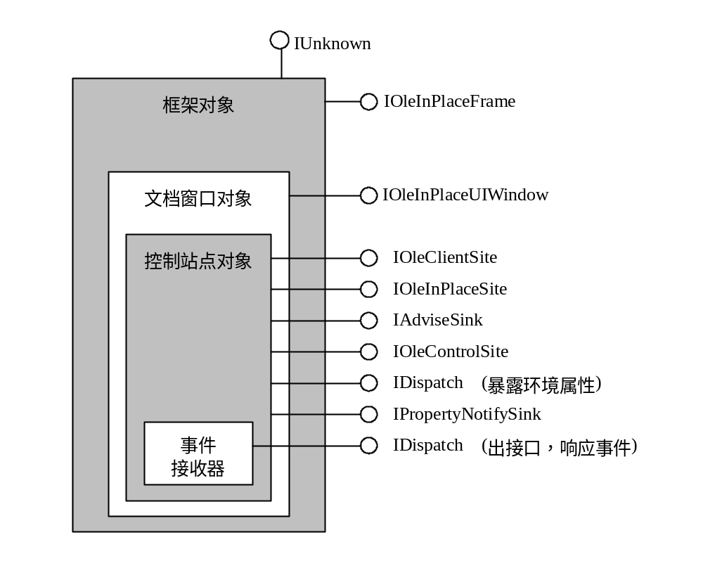
包容器基本结构

Slide 19
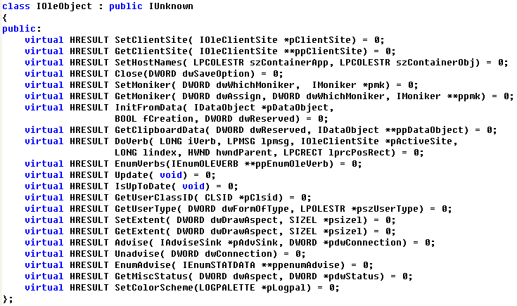
IOleObject接口

Slide 20
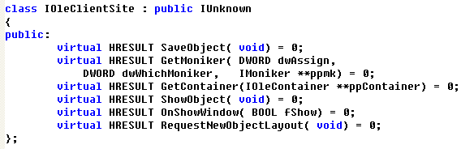
IOleClientSite接口

Slide 21
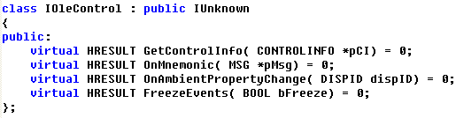
IOleControl接口

Slide 22
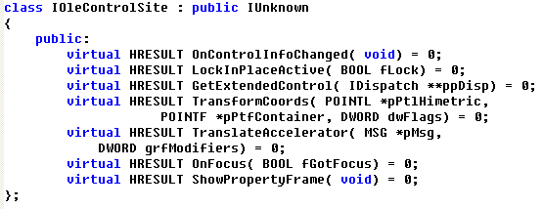
IOleControlSite接口

Slide 23
ActiveX控制功能特性
键盘功能、快捷键的处理、焦点控制
扩展控制功能
环境属性
属性页
事件控制

Slide 24
用于ActiveX控制的标准分发ID
ActiveX控制的标准属性
ActiveX控制的标准方法
ActiveX控制的标准事件
包容器的标准环境属性

Slide 25
ActiveX控制与Internet
从桌面环境转向Internet
包装ActiveX控制
许可证管理
Web页面中ActiveX控制的初始化
脚本支持与初始化安全性

Slide 26
Internet环境带来的问题
网络传输
安全性
包容器如何管理、发布

Slide 27
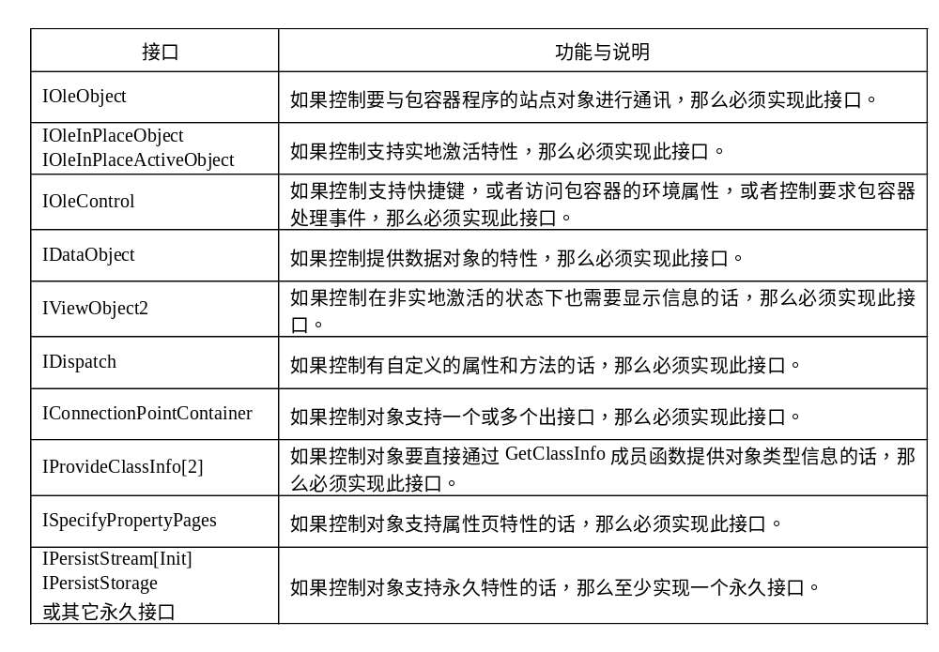
接口选择

Slide 28
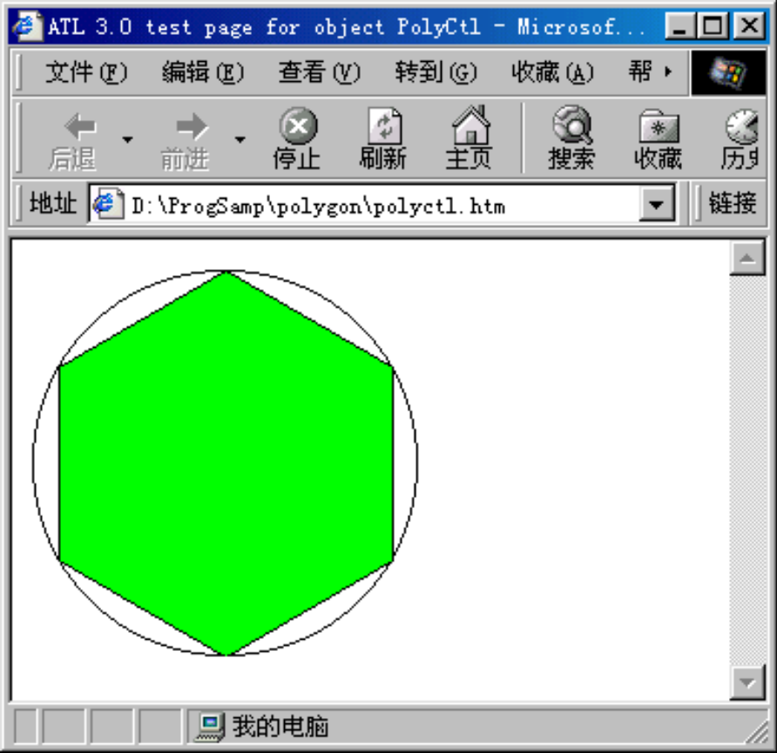
示例

Slide 29
HTML代码描述
<HTML>
<HEAD>
<TITLE>ATL 3.0 test page for object PolyCtl</TITLE>
</HEAD>
<BODY>
<OBJECT ID="PolyCtl"
CLASSID="CLSID:2885EE05-A26B-11D1-B49B-00C04F98EFE0">
</OBJECT>
<SCRIPT LANGUAGE="VBScript">
<!--
Sub PolyCtl_ClickIn(x, y)
PolyCtl.Sides = PolyCtl.Sides + 1
End Sub
Sub PolyCtl_ClickOut(x, y)
PolyCtl.Sides = PolyCtl.Sides - 1
End Sub
-->
</SCRIPT>
</BODY>
</HTML>

Slide 30
ActiveX控制的发布
客户-服务器协调控制
例子一：
  <OBJECT
  CLASSID="CLSID:2885EE05-A26B-11D1-B49B-00C04F98EFE0"
  codebase="http://webserver/Polygon.dll"
  ALIGN="CENTER" WIDTH=200 HEIGHT=200
  ID="PolyCtl">
  </OBJECT>
IE自动下载到“Downloaded Program Files”目录中并注册到客户机上

Slide 31
ActiveX控制的包装
例子二：
  <OBJECT
  CLASSID="CLSID:2885EE05-A26B-11D1-B49B-00C04F98EFE0"
  codebase="http://webserver/Polygon.cab"
  ALIGN="CENTER" WIDTH=200 HEIGHT=200
  ID="PolyCtl">
  </OBJECT>
CAB文件，压缩代码提高传输效率
CAB文件可包含多个代码文件

Slide 32
IE对CAB文件的处理过程
IE在解析“OBJECT”标记时，它继续查找codebase属性
如果codebase指定了ActiveX控制的CAB文件，那么IE定位到CAB文件
IE把CAB文件中的有关文件解压出来，并放到 “Downloaded Program Files”子目录中
IE注册有关的文件
IE调用COM API函数创建ActiveX控制对象

Slide 33
CAB文件
包含了ActiveX控制注册和运行所需要的必要信息
CAB文件包含一个INF文件，
INF文件是一个文本文件，它描述了CAB文件的所有细节信息
CAB文件的制作
  cabarc.exe N polygon.cab atl.dll polygon.dll \ polygon.inf
  支持数字签名

Slide 34
Polygon控制的INF文件
[version]
signature="$CHICAGO$"
AdvancedINF=2.0
[Add.Code]
polygon.dll=polygon.dll
atl.dll=atl.dll
[atl.dll]
file-win32-x86=thiscab
FileVersion=3,00,0,8166
DestDir=11
RegisterServer=yes
[polygon.dll]
file-win32-x86=thiscab
clsid={2885EE05-A26B-11D1-B49B-00C04F98EFE0}
FileVersion=1,0,0,1
RegisterServer=yes

Slide 35
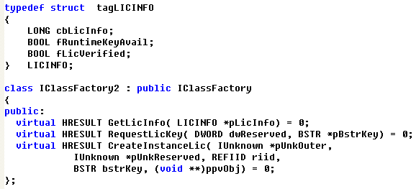
许可证管理

Slide 36
许可证检查
设计时刻的许可证检查由ActiveX控制的包容器程序完成
在运行时刻，不同的包容器程序对ActiveX控制的许可证检查方法有所不同。以VB为例 ：
  （1）创建应用程序时刻(build)
  （2）在运行应用程序时刻
IE的处理有所不同

Slide 37
IE的许可证管理
IE包含一个许可证管理器组件
Microsoft引进了许可证包文件(license package file，后缀为LPK)
IE的许可证管理器组件负责解析LPK文件，并提取出每个CLSID的许可证
然后调用IClassFactory2::CreateInstanceLic函数创建ActiveX控制对象

Slide 38
Web页面ActiveX控制的初始化(一)
例子
  <OBJECT
  CLASSID="CLSID:532EB3E0-327A-1203-B7A5-0000C2C55F ED"
  CODEBASE="http://webserver/MyCtrl.cab"
  DATA="http://webserver/MyData.dat"
  ID="MyCtl">
  </OBJECT>
IE初始化过程：
  （1）IE创建URL名字对象
  （2）然后调用ActiveX控制的IPersistMoniker接口的Load成员函数执行初始化
  （3）ActiveX控制调用名字对象的IMoniker::BindToStorage函数获取属性数据

Slide 39
Web页面ActiveX控制的初始化(二)
例子
  <OBJECT ID="PolyCtl"
  ALIGN="CENTER" WIDTH=270 HEIGHT=300
  CLASSID="CLSID:2885EE05-A26B-11D1-B49B-00C04F98EFE0"
  codebase="http://webserver/Polygon.dll" >
  <PARAM NAME="Sides" VALUE=5 >
  </OBJECT>
IE初始化过程：
  （1）IE把“PARAM”属性对生成一个属性包(property bag)对象
  （2）然后调用ActiveX控制的IPersistPropertyBag接口的Load成员函数执行初始化

Slide 40
脚本支持与初始化安全性
class IObjectSafety : public IUnknown
{
public:
virtual HRESULT GetInterfaceSafetyOptions( REFIID riid,
DWORD *pdwSupportedOptions,
DWORD *pdwEnabledOptions) = 0;
virtual HRESULT SetInterfaceSafetyOptions( REFIID riid,
DWORD dwOptionSetMask,
DWORD dwEnabledOptions) = 0;
};
安全性包括初始化安全性和脚本安全性
也可以通过注册表项的“组件类别”设置安全性

Slide 41
ActiveX控制开发和应用
VC集成环境的支持：
  AppWizard和ClassWizard、
  ActiveX Control Test Containner
MFC——COleControl类
  用MFC实现ActiveX控制
  用MFC实现ActiveX控制包容器
ATL
VB

Slide 42
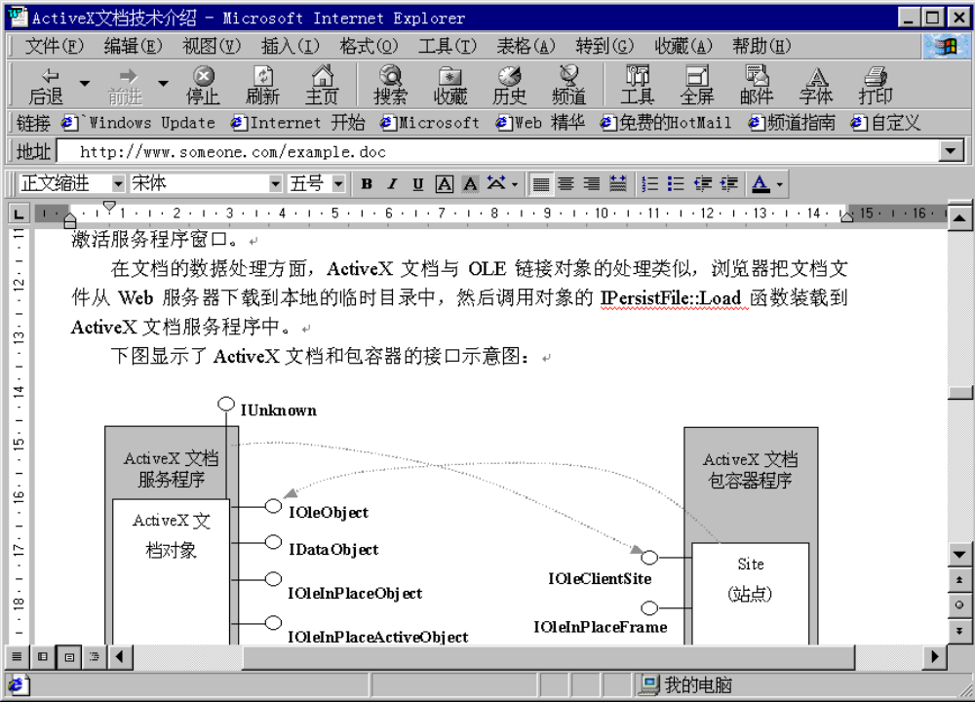
ActiveX Control和Active Document
——Active Document示例

Slide 43
ActiveX Control和Active Document区别
程序类型不同
界面方式不同
HTML文件中的使用方式不同
数据保存方式不同
服务程序转载方式不同

Slide 44
COM+
COM回顾
COM+介绍
COM+结构
COM+服务
COM+开发

Slide 45
复习：COM技术总体结构
ActiveX Control
OLE嵌入对象
In-place activate
属性页
事件
属性变化通知
moniker
UDT
永久对象
结构化存储
Automation
可连接对象
Typelib
COM基础

Slide 46
COM和COM+
分布式应用/企业应用
桌面应用
DCOM C/S应用
COM+ Services
COM

Slide 47
COM+：企业应用
从桌面应用发展到企业应用、Web应用
  企业应用特点：
    大型、分布式、实现企业的关键业务
企业应用的挑战
  关键业务：业务逻辑
  基础设施：涉及到系统方方面面
    开发、调试、测试、配置、维护
    如transaction、security、event等

Slide 48
COM+是什么？
面向企业应用
  提供了企业应用所需要的通用基础设施
  设计企业应用要求有思想上的根本变化
COM+对COM的增强和改进
  增强了COM runtime library
  增强了MTS(Microsoft Transaction Server)
    事务服务、安全服务
  提供了新的runtime服务
    队列服务、事件服务、负载平衡、(内存数据库)
COM+兼容COM，只是提供了更多的功能

Slide 49
COM+的设计思想、目标
使程序员和用户把注意力和精力集中在业务逻辑上，而不是基础设施上
使组件尽可能地通用
  编译时刻特性与运行时刻特性分离
与以前的COM组件兼容
客户和组件的透明性

Slide 50
COM+：interception技术
机器、进程或者套间边界
Stub
COM对象
Proxy
Client Policy 1
Server Policy 1
Client Policy 2
Server Policy 2
RPC通道

Slide 51
COM+组件结构
COM+组件结构
  COM+ Application —— 管理基本单元
  COM+ Components —— 功能基本单元
  COM+ Objects
COM+ Application
  分为两类：
    Server Application，DllHost.exe
    Library Application，与客户共享进程，仍然截取
  共享同一个进程，同一组属性设置
COM+ Components为COM进程内组件
COM+ Objects为COM进程内对象

Slide 52
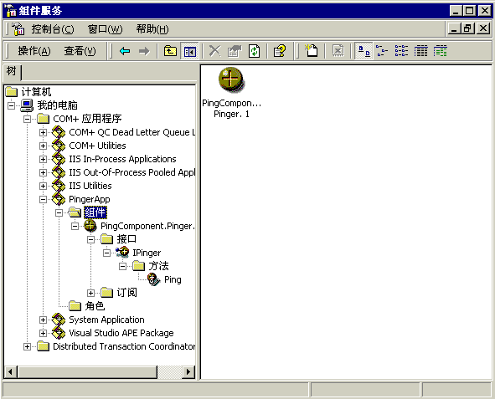
COM+管理工具
Component Services snap-in

Slide 53
客户创建COM+对象
对客户透明，使用增强了的COM库
客户创建COM对象
  COM+ runtime services会检查COM+的配置信息
  启动指定的服务进程
  安装interceptor，截取器
  在客户方创建代理对象，并返回给客户
COM+根据指定的应用属性管理服务进程的生命周期

Slide 54
COM+对于组件的要求
要求DLL形式的组件
要求自注册
  DllRegisterServer、DllUnregisterServer
要求有typelib
  typelib既可以绑在dll上，也可以单独的文件

Slide 55
COM+ Catalog(COM+目录)
COM+管理信息、系统数据库
  COM+ Registration Database
通过一个对象层次结构管理COM+ Catalog
  COM+ Administration Library，支持脚本
组件服务snap-in管理工具就是该对象模型的一个功能缩影
用户可以通过COMAdminCatalog组件进入到对象模型中
  ProgID：COMAdmin.COMAdminCatalog

Slide 56
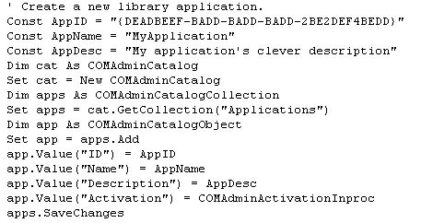
COMAdminCatalog组件使用举例
Dim Catalog As new COMAdminCatalog
Dim Applications As COMAdminCatalogCollection
Dim Components As COMAdminCatalogCollection
Dim AppObject As COMAdminCatalogObject
' get the Applications collection and populate it
Set Applications = Catalog.GetCollection("Applications")
Applications.Populate
' get the correct application, My Application
For Each AppObject in Applicationss
If AppObject.Name = "My Application" Then Exit For
Next
' get the Components collection for My Application
Set Components = Applications.GetCollection( "Components" , AppObject.Key )

Slide 57
COM+ Context(COM+环境)
对象所生存的COM+状态
  COM激活对象时，创建context
  对象的环境与对象紧紧绑在一起
  根据组件的属性(attribute)决定环境的状态
  环境属性也是对象与客户之间的约定
如何访问“环境对象”
  CoGetObjectContext
  GetObjectContext

Slide 58
COM+环境(续)
环境对象支持接口
  IObjectContext
  IGetContextProperties
  IObjectContextInfo
  IContextState
  ISecurityCallContext
环境可以扩充
  比如ASP对象

Slide 59
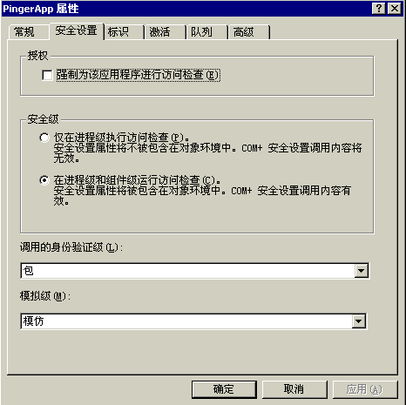
COM+安全性
安全性基础设施对于分布式应用至关重要
Authentication —— 认证(鉴定)
  Authentication Level
  SSP/SSPI ——允许扩展
  NTLM/Kerberos
  CoInitializeSecurity
  安全与性能的平衡

Slide 60

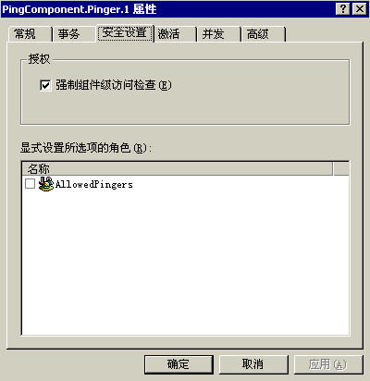
COM+安全性(续一)
授权(Authorization)
Role-based
  仅限于通过截取器的调用
通过程序来控制
ISecurityCallContext
和IObjectControl提供了
  IsSecurityEnabled
  IsCallerInRole
进一步有ISecurityProperty

Slide 61
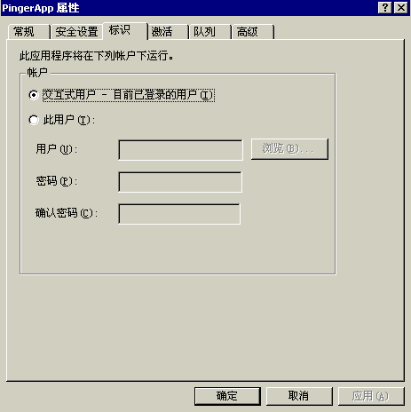
COM+安全性(续二)
服务进程的身份(identity)
  DCOM方案：登录到客户机上的用户 —— 不再有效
  当前交互用户或者每个指定的用户
三层结构的两种
安全模型
  trusted server model
  impersonation/dele-
  gation model

Slide 62
COM+线程模型：STA和MTA
进程
STA
MTA
STA

Slide 63
COM+线程模型：TNA
TNA(Thread neutral apartment)
  不包含线程，只有对象，所有的对象与线程无关
TNA中的对象
  ThreadingModel=Neutral
  创建线程总是接收到一个轻量级的代理
  调用时，直接在调用线程中执行
TNA有希望替代“Free”和“Both”类型
STA继续生存，特别是包含UI的对象

Slide 64
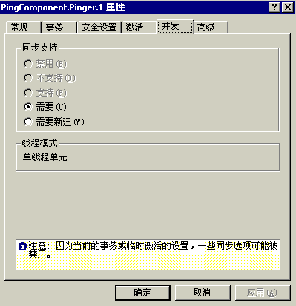
同步(synchronization)
或者serialization
  STA对象不需要同步，
  MTA、TNA对象需要同步
COM+提供了“activity
-based synchronization”
  activity：代表单个客户
  执行任务的一组对象
  相当于一个逻辑线程
  每个activity都包含一
  个进程范围内的锁
  可以处理跨越机器
  边界的嵌套调用

Slide 65
Transaction(事务)
分布式应用最困难的一个基础设施
定义：由一组相互关联的操作构成的整体行为
难点所在：保持系统状态一致性
  在操作过程中，发生意外或者失败
  操作的中间状态要被隔离开
  组件设计思想：把大的操作分解开，并可能包装到小的组件中。这加剧了事务的困难，因为：
  在编写组件时需要处理由其他组件引起的所有问题

Slide 66
事务的技术要点
DTC(Distributed Transaction Coordinator)
  每个组件对DTC负责，DTC知道所有的组件
两阶段提交
  准备和提交
  对象表态：committing、aborting

Slide 67
COM+中的事务
COM+ runtime提供了免费的DTC
组件与DTC的通讯
  IObjectContext::SetComplete
  IObjectContext::SetAbortComplete
  组件的属性设置

Slide 68
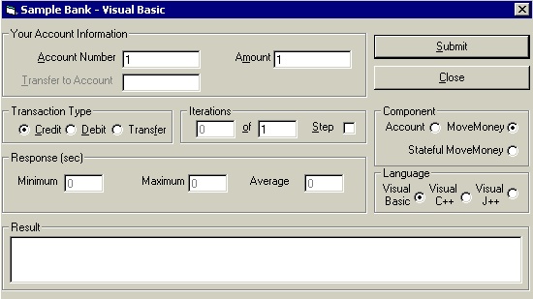
Bank例子

Slide 69
事务与对象
(1) 基客户调用MoveMoney
对象的Perform方法
环境 AccountA对象
T1 (用户账户)
(2) MoveMoney创建
AccountA对象
环境 MoveMoney对象
T1 (事务根对象)
(3) MoveMoney创建
AccountB对象
环境 AccountB对象
T1 (电话公司账户)

Slide 70
事务过程
(2) Account对象通过ADO
连接到SQL Server
(1) 调用Post
环境 AccountA对象
T1 (用户账户)
环境 MoveMoney对象
T1 (事务根对象)
(4) Account对象执行
SQL Server调用
环境 AccountB对象
T1 (电话公司账户)
DTC服务
SQL Server缓冲区
账户 数目 事务ID
用户账户 ￥-100 T1
电话公司账户 ￥+100 T1
(5) SQL Server把
变化缓存起来
(3) SQL Server加
入到事务到T1中
SQL Server
COM+ RM

Slide 71
COM+ RM
COM+ RM(Resource Manager)
  知道当参与事务的对象改变它的状态时，该如何把资源的变化缓存起来
  如果事务被提交，RM知道如何改变资源状态
  如果事务被放弃了，RM知道如何把变化丢掉
  例如：各种数据库系统、MSMQ
DTC两阶段提交过程
  对象不参与提交过程，只是表态
  准备阶段：RM把状态信息保存起来，保证不会失败
  提交阶段：DTC通过RM提交事务

Slide 72
事务的特性(ACID)
Atomicity
  要么所有的变化都有效，要么都无效
Consistency
  状态一致性
Isolation
  事务外部看不到事务的中间结果
Durability
  缓存的中间结果要能“持久”

Slide 73
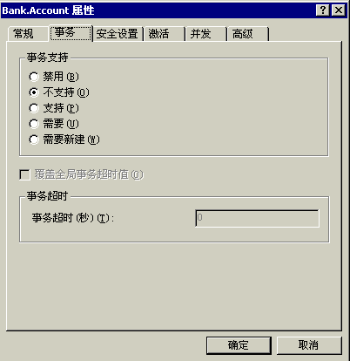
COM+事务的用法(一)

Slide 74
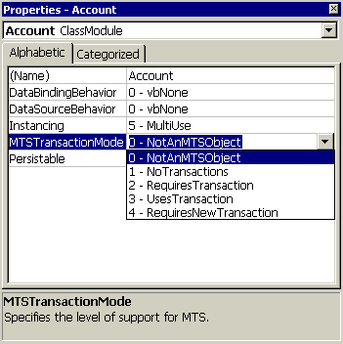
COM+事务的用法(二)

Slide 75
COM+事务的用法(三)
[
uuid(04CF0B76-1989-11D0-B917-0080C7394688),
helpstring("Account Class"),
TRANSACTION_REQUIRED
]
coclass CAccount
{
[default] interface IAccount;
};
[
uuid(04CF0B7B-1989-11D0-B917-0080C7394688),
helpstring("MoveMoney Class"),
TRANSACTION_REQUIRED
]
coclass CMoveMoney
{
[default] interface IMoveMoney;
};

Slide 76
事务属性
不支持
支持
需要
需要新建
禁用

Slide 77
对象如何控制事务
两个控制位
  transaction-vote bit：表态位
  deactivate-on-return bit：返回之后，对象即无效
通过环境对象控制这两位
  IObjectContext
  IContextState

Slide 78
Transaction and Just-In-Time activation
事务组件必须使用JIT activation特性
基客户
代理
存根
T1
RPC通道
对象
基客户
代理
存根
(无事务)
RPC通道
基客户
代理
存根
T2
RPC通道
新的对象

Slide 79
JIT activation的意义
资源利用 —— 可伸缩性
  系统帮助回收资源
  回收的价值：部分回收所占整体的比例，以及资源本身的重要性(比如数据库连接)
保证事务的正确性
  一致性和隔离性
与对象池的结合
状态管理新概念

Slide 80
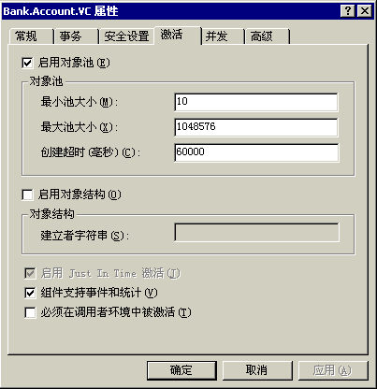
事务与对象池
池组件
对象必须实现
IObjectControl接口
  Activate
  Deactivate
  CanBePooled
池组件满足以下条件：
  线程模型不能为STA
  可被聚合
  不能聚合其他的池组件

Slide 81
队列组件(Queued Components)
在分布式系统中，
  同步、异步并存
  企业活动中，电话、电子邮件、电话留言
通讯双方在时间点上的分离
  例如：在off-line下写email，然后放到outbox中，一旦on-line，邮件就被发送出去
  资源分配更为合理(通过设置优先级别)，从而提高资源利用率和可伸缩能力
  不必要求所有的应用系统都在同一个时刻运行，从而简化分布式应用的开发
队列组件
  COM+为这种通讯方式提供了一套基础设施

Slide 82
QC模型
基客户
QC.Recorder
QC.Player
对象
异步
MSMQ

Slide 83
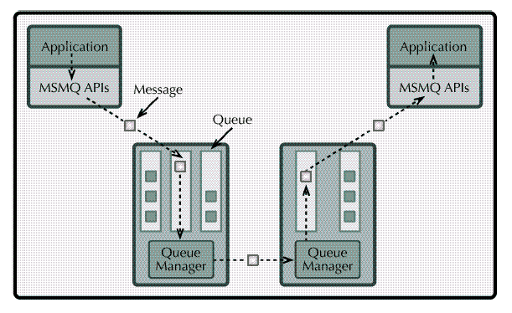
MSMQ基础

Slide 84
QC的意义
对于组件透明
  同样的组件既可以与Queue结合，也可以不结合
  对于客户不完全透明
避免了MSMQ编程的复杂性
  编写QC无需任何编写MQ的经验
  缺点：缺少控制能力

Slide 85
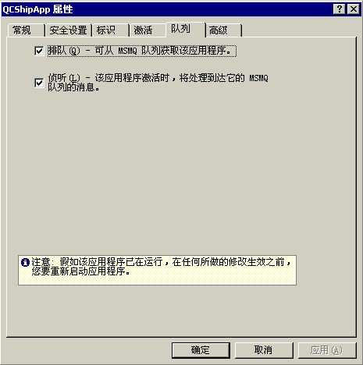
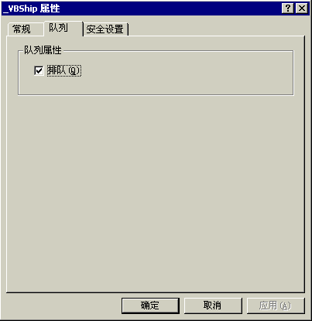
QC的使用

Slide 86
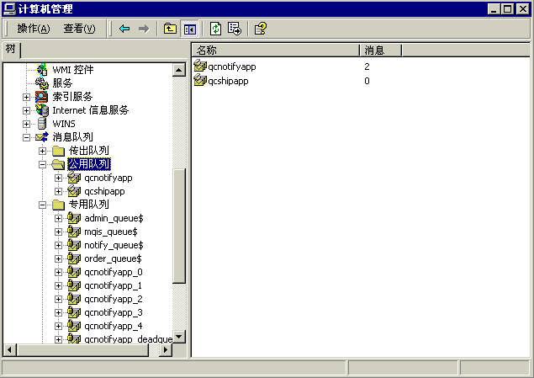
QC的消息队列

Slide 87
客户代码
Dim Ship As Object
Set Ship = GetObject("queue:/new:VBShipProj.VBShip")
Ship.CustomerID = 1111
Ship.OrderID = 2222
Ship.LineItem 12, "Drummers drumming"
Ship.LineItem 11, "Pipers piping"
Ship.LineItem 10, "Lords a leaping"
Ship.LineItem 9, "Ladies dancing"
Ship.LineItem 8, "Maids a milking"
Ship.LineItem 7, "Swans a swimming"
Ship.LineItem 6, "Geese a laying"
Ship.LineItem 5, "Gold rings"
Ship.LineItem 4, "Calling birds"
Ship.LineItem 3, "French hens"
Ship.LineItem 2, "Turtledoves"
Ship.LineItem 1, "A partridge in a pear tree"
Ship.Process

Slide 88
QC的设计
接口设计
  禁止使用[out]、[in,out]、[retval]
  必须使用按值传递参数方式
  客户对一系列组件方法的调用必须能够满足自己功能的需要，例如，不能使用枚举器对象
  不能返回与应用相关的错误码，返回值只表示QC.Recorder是否记录成功。
如何接收输出
  没有输出
  对某些调用要求有应答
    用同样的异步机制QC
    传递一个也具有QC特性的回调对象
  在设计软件的时候应该尽量避免输出的必要性

Slide 89
QC的设计(续)
QC与事务的结合
  MSMQ本身就是一个RM
  在客户端QC与事务的结合
  在服务器端QC与事务的结合
QC的安全性
  与同步方式的认证过程不同
  每个消息包含数字签名

Slide 90
QC与Moniker
使用Moniker创建QC对象，例如
  GetObject(“queue:/new:VBShipProj.VBShip“)
  封装了组件的创建过程，使组件对于两种方式透明
queue名字对象
  GetObject(“queue:ComputerName=SomeMachine/new:VBShipProj.VBShip“)
new名字对象
  GetObject(“new:VBShipProj.VBShip“)

Slide 91
COM+事件模型
事件模型中用到的两个概念
  publisher：发布者
  subscriber：订阅者
变化通知
  轮循法
  可连接对象 —— tightly coupled event
  COM+的方案：loosely coupled event model

Slide 92
COM+事件模型结构
COM+目录
1 注册
2 注册
事件类
订阅信息表
3 创建
5 读入subscriber
列表
Publisher
事件对象
Subscriber
4 激发
IFoo
e1(…)
e2(…)
...
IFoo
e1(…)
e2(…)
...
6 把事件递
交到每个
subscriber
7 接收事件

Slide 93
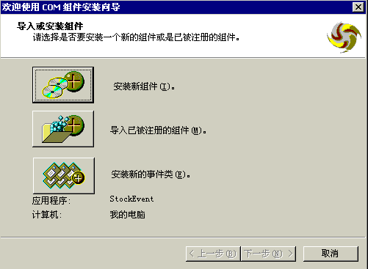
安装新的事件类

Slide 94
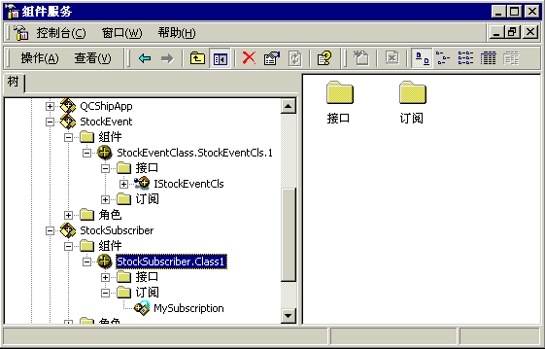
Subscriber创建一个subscription

Slide 95
Publisher示例代码
' Create the event class object
Dim foo As New StockEventCls
' Call the event class object's method that
' fires the StockPriceChanged event.
Private Sub Command1_Click()
Call foo.StockPriceChanged(Text1.Text, CCur(Text2.Text))
End Sub
' Call the event class object's method that
' fires the NewStockListed event.
Private Sub Command2_Click()
Call foo.NewStockListed(Text1.Text)
End Sub

Slide 96
Subscriber示例代码
' The subscriber must implement the interface on
' which it wants to receive calls from the event object
Implements StockEventCls
' Pop up message box telling user of
' NewStockListed event
Private Sub StockEventCls_NewStockListed(ByVal Symbol As String)
MsgBox "New Stock " + Symbol + " has started trading", vbOKOnly, _
"VB Event Subscriber"
End Sub
' Pop up message box telling user of
' StockPriceChanged event
Private Sub StockEventCls_StockPriceChanged(ByVal Symbol As String, _
ByVal Price As Currency)
MsgBox "The market price of stock " + Symbol + " is now ” _
+ Str(Price), vbOKOnly, "VB Event Subscriber"
End Sub

Slide 97
关于事件
事件方法调用返回
  对于非QC组件，表明事件方法已经被调用
  对于QC组件，表明事件调用已经被送到队列中
  返回值仅表明该事件提交的大致情况，不针对任何一个订阅者
对于多个订阅者的情形
  提交顺序不确定
  可以设置并发提交

Slide 98
事件的过滤机制
publisher对于出调
用的参数过滤
Publisher
filter
subscriber对于入调
用的参数过滤
IEventControl
Publisher
事件对象
Subscriber

Slide 99
COM+事件模型与源对象模型对照
1
Client
Source
Connection
point
Sink object
2
Publisher
Event
object
Subscriber

Slide 100
COM+的其他服务
IMDB(In-Memory Database)
  内存缓冲，以空间换时间策略
CLB(Component Load Balancing)
  已移到“Application Center Server”中
  Windows 2000 Advanced Server中保留
  与clustering service一起提供high-availability and scalability

Slide 101
COM+与其他系统服务
COM+与Active Directory Service
COM+与Security Sevices
  Kerberos和PKI
COM+与Data Access Services
COM+与DTC
COM+与MSMQ
COM+与Web Services

Slide 102
COM+开发
在现有工具下，基本没有变化
新的工具会有新的支持
  底层原理不变，但是包装会做得更好——比如ATL
  Attributed Programming
分两个方面
  COM+组件的开发，针对每一种服务有一些新的要求，大多数保持与原来开发模式的兼容性，新的特性多数可以通过配置获得
  与COM+系统提供的各种服务和管理工具打交道

Slide 103
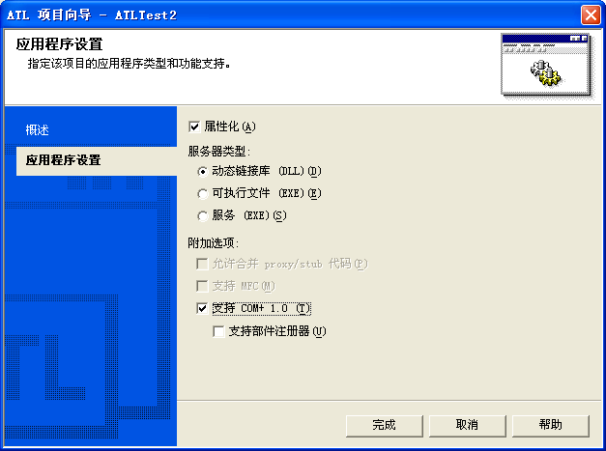
Visual Studio .NET对COM+的支持

Slide 104
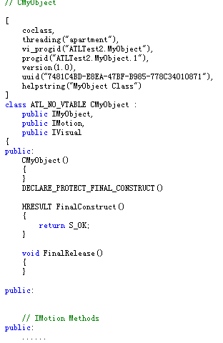
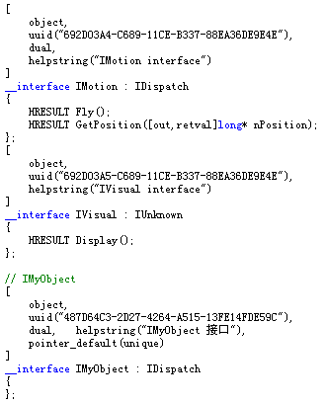
Attributed Programming

